Slide 1
Osservatorio sulle imprese femminili in provincia di Firenze - anno 2018
statistica@fi.camcom.it

Slide 2


L’imprenditoria femminile all’interno del Registro Imprese
La presenza femminile all’interno delle imprese è rilevata tramite il numero di:
Imprese a maggioranza femminile
Donne che hanno almeno una carica
Insieme delle cariche ricoperte da donne
Iscritte
di cui attive
Iscritte
di cui attive
Iscritte
di cui attive
23.365
(21,2%)
20.313
(21,9%)
49.524
(28,1%)
41.192
(28,4%)
77.217
(26,9%)
62.297
(27,1%)
INVARIATA LA QUOTA % FEMMINILE ALL’INTERNO DEL REGISTRO DELLE IMPRESE. Complessivamente il tasso di partecipazione femminile è al 26,4%

Slide 3
L’imprenditoria femminile all’interno del Registro Imprese
IMPRESE FEMMINILI
PRESENZA FEMMINILE
CARICHE FEMMINILI
Imprese in cui la presenza femminile è superiore al 50%. Le imprese femminili sono ordinate per intensità di presenza: maggioritaria (quota compresa tra il 50 e il 60%), forte (superiore al 60%) e totalitaria (100% come nelle imprese individuali).
Per evidenziare il peso delle cariche detenute da donne rispetto al totale, si prendono in esame le cariche associate alla conduzione dell’impresa, analizzando le informazioni su tutte le persone con carica appartenenti a sedi o unità locali registrate presenti nelle diverse province e associando a ogni persona la prima carica ricoperta in ciascuna impresa.
La navigazione specifica sulle "Cariche Femminili" fornisce informazioni su tutte le cariche assunte da donne nell'ambito di tutte le imprese registrate presenti nelle diverse province e sulle donne titolari di azioni/quote di capitale nelle imprese tenute alla presentazione al R.I. dell'elenco dei soci.

Slide 4
Dinamica delle imprese femminili in Italia
Numeri stabili per le imprese femminili fiorentine: 23.365 (il 21,2% delle 110.283 imprese registrate all’interno della città metropolitana di Firenze). Il peso dell’imprenditoria femminile attiva (20.313, 87,3% di tutte le imprese femminili) è lievemente maggiore (21,9%), dato questo che risente della maggior presenza di imprese individuali rispetto alle società, queste ultime più facilmente risultanti inattive. A tassi di crescita deboli o nulli, le imprese femminili rispondono in alcuni casi con andamenti un po’ migliori (soprattutto nelle regioni del centro).

Slide 5
Distribuzione delle imprese femminili attive nei territori della Toscana
Le province del Centro Sud si confermano come quelle dove l’imprenditoria femminile pesa di più in termini %; se, però restringiamo l’ambito ai territori con almeno 75.000 sedi attive, allora Firenze si posiziona tra le prime 10, evidenziando così come nella nostra area siano presenti molteplici modi di fare impresa. In ambito regionale, sulla costa tirrenica livornese e grossetana le percentuali di presenza superano ampiamente il 25%.

Slide 6
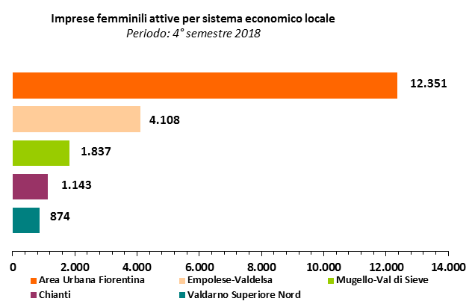
Distribuzione delle imprese femminili all’interno dell’area metropolitana fiorentina
Le imprese femminili si distribuiscono sul territorio in modo simile al totale delle imprese, concentrandosi soprattutto tra le aree urbane fiorentina ed empolese.
Nell’area urbana fiorentina si trovano il 60,8% delle imprese femminili. Il 20,2% trovano invece casa nell’area urbana Empolese-Valdelsa; le restanti imprese femminili si ripartiscono tra Mugello-Val di Sieve (9%), Chianti (5,6%) e Valdarno Superiore (4,3%).
Diversa la valutazione se guardiamo il peso % delle imprese femminili per comuni sul totale delle imprese attive. In questo caso le quote maggiori si trovano nei comuni di minore dimensione.

Slide 7
La distribuzione settoriale
In calo, nel 2018, le imprese attive nel manifatturiero e nel commercio. Negli ultimi dodici mesi, si segnala il calo nelle attività commerciali, la ripresa di attrattività della mediazione immobilaire, e degli altri servizi alle imprese e alle persone.
I settori a più intensa presenza di imprese femminili si confermano i servizi alle persone (43,1%), l’agricoltura (29,3%) e il turismo (28%). Seguono manifatturiero e commercio; esigua la presenza in edilizia.

Slide 8
Settori di attività: confronto tra imprese straniere, femminili e giovanili

Slide 9
La distribuzione per forma giuridica
L’imprenditoria individuale domina (57,9%), ma la presenza societaria è di tutto rilievo (40%), soprattutto se confrontata con le altre imprenditorie ‘di genere’, come le imprese straniere e giovanili.

Slide 10
Forme giuridiche: confronto tra imprese straniere, femminili e giovanili

Slide 11
Imprese femminili per grado di partecipazione
L’81% delle imprese femminili lo sono a titolo esclusivo. Come si vede dal grafico sottostante, il grado di presenza femminile è inversamente correlato al livello di capitalizzazione e al valore della produzione generato dall’impresa.
Nelle società di capitale quasi il 76% di quelle esclusivamente femminili si collocano nelle fasce più basse, rispetto al 70% di quelle a composizione ‘forte’ e il 62% di quelle a composizione maggioritaria.

Slide 12
Altri aspetti dell’imprenditoria femminile
L’imprenditoria femminile fiorentina si caratterizza per una rilevante presenza di imprese artigiane (26%) e imprese straniere (21%); la quota di imprese condotte da giovani donne, ovvero con meno di 35 anni, si conferma al 10,5%,.
Le imprese femminili diversificano i propri settori di attività a seconda che siano artigiane, giovanili o straniere; in particolare tra le artigiane si assiste a una polarizzazione tra manifatturiero e servizi alle persone, diversamente da giovanili e straniere dove invece il commercio e il turirmo hanno un peso molto più marcato..

Slide 13
Le cariche femminili
A metà del 2018, all’interno della città metropolitana fiorentina, l’insieme delle cariche e qualifiche appartenenti al genere femminile pesano per il 27%, quota che sale al 28,3% escludendo dal totale il numero di cariche riconducibili a persone giuridiche..
RIferimenti
U.O. STATISTICA E STUDI
TEL. 055 23.92.218 – 219
statistica@fi.camcom.it

